Slide 1


CAPACITACIÓN TÉCNICA · OPERACIÓN · MO-CC1-07
1
Última olla
Fin de secuencia
2
Drenar por nivel
Terminar la secuencia sin escoria en el molde, sin breakout de la cola y con nadie expuesto al metal líquido
3
Tapón a 400 mm
4
Tapado 3–5 min
8 h
6
6
24
5
Cola a 0.3 m/min
teoría (S-13 / S-12)
cierres de secuencia en OJT
pasos críticos ★
meses de vigencia (TD-P07)
6
Despunte y LOTO
Para: S-13 Operador de Plataforma · S-12 Operador de Púlpito · S-14 Ayudante · S-16 Corte · S-09 Grúa de Colada · C-06
Fuente: manual MO-CC1-07 v0.1 (Borrador para validación) y FT-ACE-001 v0.3. Material de capacitación; no sustituye al manual.
1
Notes:
CÓMO EXPLICARLA: Objetivo del curso: Terminar la secuencia sin escoria en el molde, sin breakout de la cola y con nadie expuesto al metal líquido. Principio rector: El tapón se cierra a 400 mm, la cola se saca despacio y nunca se echa agua sobre acero líquido.
PUNTOS A CERRAR: Presentar a los participantes, el objetivo y la ruta de certificación (teoría → OJT → evaluación práctica).
[POR CONFIRMAR] Nivel de cierre del distribuidor, tiempo de tapado y velocidad de salida de cola con el OEM · Apagado de zonas, despunte de cola y cierre de emergencia del distribuidor

Slide 2





01 · OBJETIVOS DE APRENDIZAJE
Al terminar, cierras la secuencia sin escoria ni fuga
Drenar sin arrastrar escoria
POR QUÉ IMPORTA
Última olla cerrada con ≤ 4 t; velocidad por nivel (0.9, 0.6, 0.4 m/min); tapón cerrado a 400 mm, nunca menos.
Al final de la secuencia el distribuidor se vacía y aparece el vórtice que lleva escoria al molde. La cola sale con una cáscara delgada: si se extrae rápido o sin tapar, hay breakout. Y una sola gota de agua sobre la cola líquida puede causar una explosión.
Tapar y sacar la cola
Línea detenida 3–5 min con agua y oscilación; 0.3 m/min el primer metro; salida a ≈ 1.0 m/min.
Mantener la exclusión
Zona bajo el molde activa todo el cierre; C-06 la reconfirma antes de extraer y la levanta tras el segmento 3.
El tapón se cierra a 400 mm, la cola se saca despacio y nunca se echa agua sobre acero líquido.
Decidir un cierre no planeado
Breakout, fuga de agua, rebose o falla de agua u oscilación: cerrar de inmediato sin esperar 400 mm.
Fuente: manual MO-CC1-07 v0.1 (Borrador para validación) y FT-ACE-001 v0.3. Material de capacitación; no sustituye al manual.
2
Notes:
CÓMO EXPLICARLA: Leer cada objetivo como una conducta observable que se evaluará en campo.
PUNTOS A CERRAR: Confirmar que cada participante sabe en qué rol ejecutará el proceso.

Slide 3
02 · ROLES Y RESPONSABILIDADES
C-06 decide el cierre; S-13 y S-12 lo ejecutan
Rol | Qué hace en el cierre | RACI
C-06 Supervisor de Colada Continua | Decide el cierre planeado o de emergencia; dirige la salida de cola | A
S-13 Operador de Plataforma | Cierre de olla y tapón; retiro del distribuidor; nivel | R
S-12 Operador de Púlpito | Velocidad por nivel, detención, salida de cola y modo de enfriamiento | R
S-14 Ayudante de Colada | Limpia la superficie de la cola en el molde; observa | R
S-16 Operador de Corte y Marcado | Corta el último planchón y despunta la cola | R
S-09 Operador de Grúa de Colada | Retira la última olla | R
C-08 Ingeniero de Proceso de CC | Parámetros de salida de cola; análisis de cierres no planeados | C
C-04 Jefe de Turno | Informado del cierre y sus causas | I
Fuente: manual MO-CC1-07 v0.1 (Borrador para validación) y FT-ACE-001 v0.3. Material de capacitación; no sustituye al manual.
3
Notes:
CÓMO EXPLICARLA: R = ejecuta · A = dueño y responsable final · C = consultado · I = informado.
PUNTOS A CERRAR: Cada participante identifica su renglón y a quién escala.

Slide 4
03 · EL PROCESO
La cola es la parte más débil: se saca despacio
Última olla
Drenar
Cerrar tapón
Detener
Limpiar y tapar
Extraer cola
Salida
Cortar y bloquear
Aviso a todos; cierre con ≤ 4 t
800 → 0.9; 700 → 0.6; 600 → 0.4 m/min
A 400 mm (≈ 14 t), nunca menos
Agua de molde y oscilación encendidas
Herramienta seca; 3–5 min sin agua
0.3 m/min el primer metro
Rampa a ≈ 1.0 m/min; zonas se apagan
Despunte 500–1,000 mm; LOTO
PRINCIPIO DEL PROCESO
En un cierre no planeado se cierran olla y tapón de inmediato y se aplica MO-CC1-04 §9.
El tapón se cierra a 400 mm, la cola se saca despacio y nunca se echa agua sobre acero líquido.
Fuente: manual MO-CC1-07 v0.1 (Borrador para validación) y FT-ACE-001 v0.3. Material de capacitación; no sustituye al manual.
4
Notes:
CÓMO EXPLICARLA: Recorrer el flujo de izquierda a derecha; señalar las compuertas de decisión.
PUNTOS A CERRAR: Qué pasa si una condición previa no se cumple: no se avanza.

Slide 5
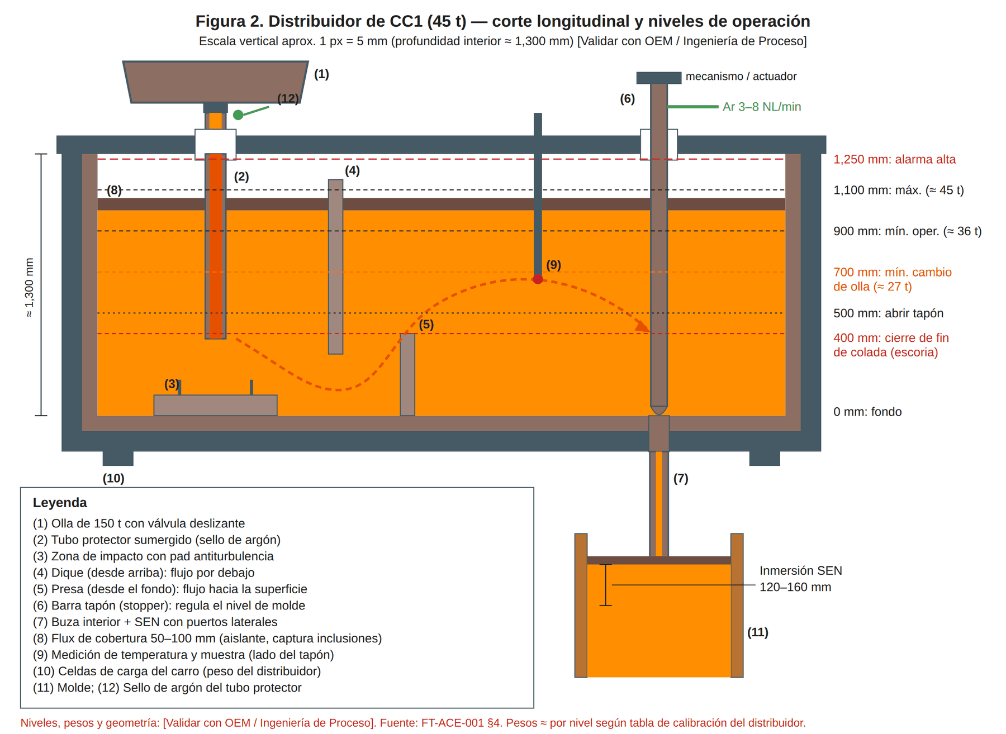
03 · EL PROCESO
Bajo 400 mm el vórtice arrastra escoria al molde
LECTURA
El tapón se cierra con 400 mm (≈ 14 t) en el distribuidor.
Debajo de 400 mm se forma un vórtice que arrastra escoria y flux al molde.
El distribuidor con residuo se lleva a la fosa seca por una ruta despejada.
Fuente: manual MO-CC1-07 v0.1 (Borrador para validación) y FT-ACE-001 v0.3. Material de capacitación; no sustituye al manual. Figura: cc1-distribuidor.svg.
5
Notes:
CÓMO EXPLICARLA: Usar la figura para ubicar cada componente en planta.
PUNTOS A CERRAR: Pedir a un participante que explique la figura con sus palabras.

Slide 6
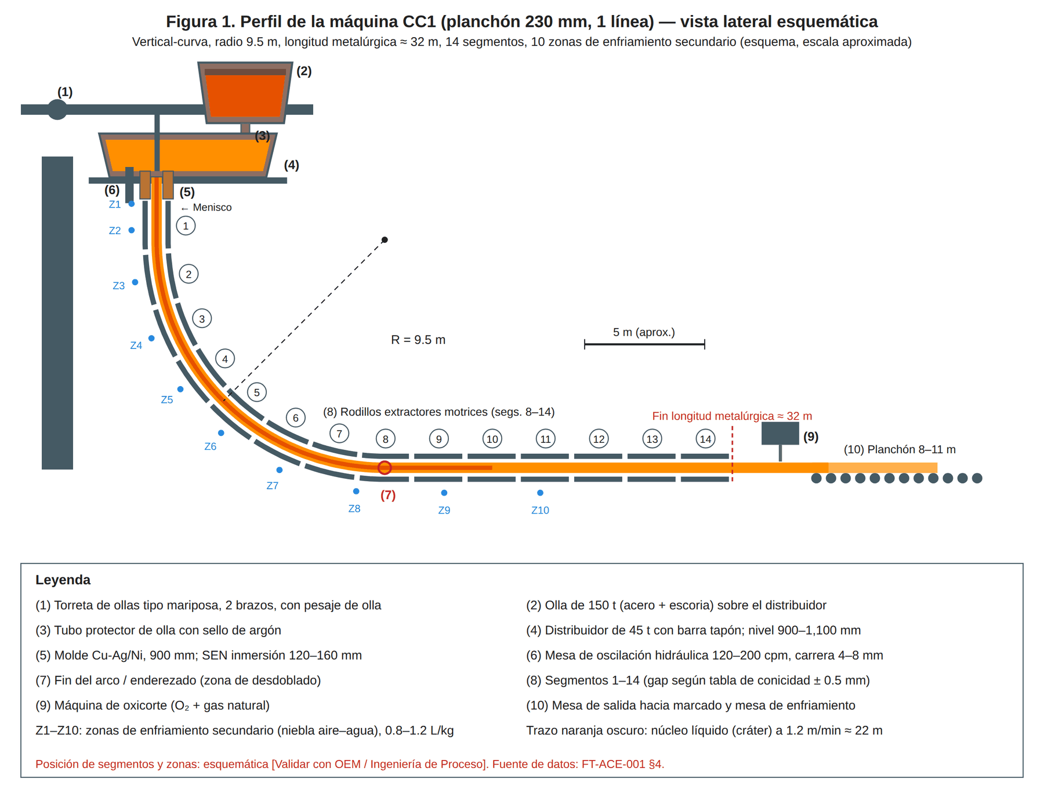
03 · EL PROCESO
La cola recorre ≈ 32 m hasta el oxicorte
LECTURA
El primer metro (dentro del molde) sale a 0.3 m/min: es el tramo más débil.
La exclusión bajo el molde sigue hasta que la cola pasa el segmento 3.
Las zonas de enfriamiento se apagan por tracking para no sobreenfriar.
Fuente: manual MO-CC1-07 v0.1 (Borrador para validación) y FT-ACE-001 v0.3. Material de capacitación; no sustituye al manual. Figura: cc1-perfil-maquina.svg.
6
Notes:
CÓMO EXPLICARLA: Usar la figura para ubicar cada componente en planta.
PUNTOS A CERRAR: Pedir a un participante que explique la figura con sus palabras.

Slide 7
04 · EQUIPOS Y MAQUINARIA
Pesaje, tapón y modo cola deciden un cierre limpio
Equipo | Función | Especificación clave | Verificar antes
Detector de escoria / pesaje | Cierre oportuno de la última olla | Peso residual 2–5 t | Señal disponible
Pesaje del distribuidor | Nivel de cierre | 400 mm ≈ 14 t [Validar con OEM] | Calibrado
Barra tapón | Cierre final | Cierre total | Sin fuga al cerrar
Modo salida de cola (nivel 2) | Velocidad y apagado de zonas | Tracking de la cola | Activo
Herramientas de molde | Retiro de escoria de la cola | Secas, precalentadas | ★ Inspeccionadas
Oxicorte | Corte final y despunte | O₂ + gas natural | Listo
Fosa del distribuidor | Recibe el distribuidor con residuo | Seca | Inspeccionada
Fuente: manual MO-CC1-07 v0.1 (Borrador para validación) y FT-ACE-001 v0.3. Material de capacitación; no sustituye al manual.
7
Notes:
CÓMO EXPLICARLA: La columna resaltada es lo que se verifica ANTES de operar.
PUNTOS A CERRAR: Equipo que no pasa la verificación = no se opera; se reporta.
[POR CONFIRMAR] Especificaciones marcadas en la tabla

Slide 8
05 · PARÁMETROS DE OPERACIÓN
Nivel de cierre, tapado y velocidad definen la cola
Parámetro | Objetivo | Rango | Alarma | Acción
Peso residual última olla | 3–4 t | 2–5 t | Escoria en el chorro | Cerrar de inmediato
Nivel para cerrar tapón | 400 mm (≈ 14 t) | 400–450 mm | < 400 mm | Cerrar de inmediato
SH final | ≥ 15 °C | ≥ 15 °C | < 15 °C | No bajar velocidad; avisar C-08
Tapado de cola | 4 min | 3–5 min | > 8 min | Riesgo de pegado; C-06
Agua de molde | Nominal | ≥ 95 % | < 90 % | MO-CC1-04 §9
Extracción inicial | 0.3 m/min | 0.2–0.4 m/min | — | Hasta ≈ 1 m fuera del molde
Salida de cola | 1.0 m/min | 0.8–1.2 m/min | > 1.2 m/min | Riesgo de abombamiento
Despunte de cola | 800 mm | 500–1,000 mm | Rechupe visible | Aumentar hasta zona sana
POR CONFIRMAR Agua de molde ≥ 10 min después de la salida de la cola. Nivel de cierre, tapado, velocidades y despunte: [Validar con OEM / Ingeniería de Proceso].
Fuente: manual MO-CC1-07 v0.1 (Borrador para validación) y FT-ACE-001 v0.3. Material de capacitación; no sustituye al manual.
8
Notes:
CÓMO EXPLICARLA: Leer cada renglón: objetivo, rango normal, alarma y la acción (columna resaltada).
PUNTOS A CERRAR: Ejercicio: dar un valor fuera de rango y pedir la acción correcta.
[POR CONFIRMAR] Agua de molde ≥ 10 min después de la salida de la cola. Nivel de cierre, tapado, velocidades y despunte: [Validar con OEM / Ingeniería de Proceso].

Slide 9




06 · SEGURIDAD
Breakout de cola y agua sobre acero: riesgo mortal
★ Exclusión bajo el molde
EPP OBLIGATORIO
Activa sin interrupción desde la colada estable; C-06 la reconfirma antes de extraer y dura hasta que la cola pase el segmento 3.
Aluminizado completo y careta IR (S-13, S-14)
Ropa FR, guantes y botas con metatarsal
Protección auditiva y detector de O₂/CO
Oxicorte (S-16): careta sombra 5 y guantes
★ Nunca agua sobre la cola
Prohibido echar agua sobre la cola líquida; herramientas secas; solo práctica aprobada por OEM.
★ Cierre a 400 mm
No bajar de 400 mm: el vórtice arrastra escoria y provoca salpicaduras en el molde.
★ Cargas y traslados
Olla con residuo: nadie bajo la carga. Distribuidor con ≈ 14 t: ruta despejada y fosa seca.
Fuente: manual MO-CC1-07 v0.1 (Borrador para validación) y FT-ACE-001 v0.3. Material de capacitación; no sustituye al manual. Serie MS-ACE.
9
Notes:
CÓMO EXPLICARLA: Los controles con ★ son críticos: si fallan puede haber una fatalidad. Se evalúan en la certificación.
PUNTOS A CERRAR: Cualquier persona puede y debe detener el trabajo si un control crítico no está.

Slide 10

06 · SEGURIDAD
Con la cola fuera, la máquina se bloquea
LECTURA
Solo se entra a inspeccionar con la cola fuera y la máquina detenida.
Se bloquean accionamientos, agua secundaria y oxicorte antes de entrar.
Cada trabajador pone su candado personal en la caja grupal.
Fuente: manual MO-CC1-07 v0.1 (Borrador para validación) y FT-ACE-001 v0.3. Material de capacitación; no sustituye al manual. Figura: ms-loto-puntos-cc.svg.
10
Notes:
CÓMO EXPLICARLA: Ubicar en la figura dónde está cada persona durante el proceso.
PUNTOS A CERRAR: Distancias y rutas de escape: preguntar a cada participante la suya.

Slide 11
07 · CALIDAD
El despunte de cola llega hasta zona sana
Variable | Especificación | Cómo y cuándo | Si falla
Escoria en el último planchón | Sin inclusiones macro | Cierre a 400 mm; inspección | Despunte mayor o rechazo
Despunte de cola | Hasta zona sana | Visual en el corte | Rechupe o porosidad
Últimos planchones | Marcados fin de secuencia | Tracking en MES | Inspección especial (MO-CC1-09)
Temperatura del último tramo | SH ≥ 15 °C hasta el cierre | Termopar | Congelamiento en SEN
Si hubo escoria en el molde al final, se aumenta el despunte y el planchón se marca para C-09.
Fuente: manual MO-CC1-07 v0.1 (Borrador para validación) y FT-ACE-001 v0.3. Material de capacitación; no sustituye al manual.
11
Notes:
CÓMO EXPLICARLA: Relacionar cada variable con el defecto que causa aguas abajo.
PUNTOS A CERRAR: Quién registra cada variable y dónde.

Slide 12
08 · PASO A PASO
Dieciséis pasos; seis no admiten error (1/3)
# | Paso | Cómo hacerlo y qué medir | Criterio | Rol
1 | Anuncia y cierra la olla | Aviso de última olla por radio a todos; cierra al primer signo de escoria o ≤ 4 t; retira el tubo | Olla cerrada | C-06 / S-13
★ 2 | Retira la olla | Giro de torreta y S-09 la lleva a escorial; nadie bajo la carga | Olla fuera | S-13 / S-09
3 | Drena el distribuidor | Baja velocidad: 800 mm → 0.9; 700 mm → 0.6; 600 mm → 0.4 m/min | Nivel de molde ± 3 mm | S-12
4 | Mide la temperatura final | A ≈ 600 mm del distribuidor | SH ≥ 15 °C | S-13
★ 5 | Cierra el tapón | A 400 mm del distribuidor, no menos | Cerrado sin fuga | S-13
6 | Detén y retira distribuidor | Velocidad 0; agua de molde y oscilación encendidas; modo cola; distribuidor a fosa | Distribuidor fuera | S-12 / S-13
★ 7 | Reconfirma la exclusión | Por radio y visual: nadie bajo el molde ni en segmentos 1–3 antes de extraer la cola | Confirmación de C-06 | C-06
Fuente: manual MO-CC1-07 v0.1 (Borrador para validación) y FT-ACE-001 v0.3. Material de capacitación; no sustituye al manual. ★ = paso crítico, se evalúa en la certificación.
12
Notes:
CÓMO EXPLICARLA: Leer cada paso y demostrar en campo o simulador los pasos ★ (renglones resaltados).
PUNTOS A CERRAR: Los pasos ★ no se omiten ni se cambian de orden.

Slide 13
08 · PASO A PASO
Dieciséis pasos; seis no admiten error (2/3)
# | Paso | Cómo hacerlo y qué medir | Criterio | Rol
★ 8 | Limpia la cola en el molde | Retira escoria y polvo con herramienta seca, sin romper la cáscara | Superficie limpia | S-14
★ 9 | Tapa la cola | Espera 3–5 min con la línea detenida; no eches agua sobre acero líquido | Costra superior formada | S-14 / S-12
★ 10 | Extrae la cola del molde | 0.3 m/min hasta que la cola salga del molde (≈ 1 m) | Sin alarma BOP ni fuga | S-12
11 | Sube a velocidad de salida | Rampa ≤ 0.2 m/min por minuto hasta ≈ 1.0 m/min; zonas se apagan al paso de la cola | Sin abombamiento | S-12
12 | Levanta la exclusión | Cuando la cola pase el segmento 3 | Autorización de C-06 | C-06
13 | Mantén el agua de molde | ≥ 10 min después de la salida de la cola; luego según OEM | Registro | S-12
14 | Corta el último planchón | Longitud según programa; despunte de cola 500–1,000 mm hasta zona sana | Corte sano | S-16
Fuente: manual MO-CC1-07 v0.1 (Borrador para validación) y FT-ACE-001 v0.3. Material de capacitación; no sustituye al manual. ★ = paso crítico, se evalúa en la certificación.
13
Notes:
CÓMO EXPLICARLA: Leer cada paso y demostrar en campo o simulador los pasos ★ (renglones resaltados).
PUNTOS A CERRAR: Los pasos ★ no se omiten ni se cambian de orden.

Slide 14
08 · PASO A PASO
Dieciséis pasos; seis no admiten error (3/3)
# | Paso | Cómo hacerlo y qué medir | Criterio | Rol
15 | Bloquea e inspecciona | LOTO (MS-ACE-02); rodillos, boquillas, molde y restos de acero | Reporte para MO-CC1-02 | S-14 / C-06
16 | Registra la secuencia | Coladas, t, causa del cierre, residuos, vida de distribuidor y SEN | Hoja de secuencia | S-12
Fuente: manual MO-CC1-07 v0.1 (Borrador para validación) y FT-ACE-001 v0.3. Material de capacitación; no sustituye al manual. ★ = paso crítico, se evalúa en la certificación.
14
Notes:
CÓMO EXPLICARLA: Leer cada paso y demostrar en campo o simulador los pasos ★ (renglones resaltados).
PUNTOS A CERRAR: Los pasos ★ no se omiten ni se cambian de orden.

Slide 15
09 · CONDICIONES ANORMALES
Fuga al extraer la cola: detén y evacúa
Síntoma | Acción inmediata | Avisar a
Escoria en el molde al final | Cierra el tapón; aumenta el despunte; marca el planchón | C-06, C-09
Fuga al extraer la cola | ★ Detén la línea; evacúa; respuesta a breakout (MO-CC1-04 §9) | C-04, C-06, C-16
La cola no se mueve (pegada) | Mantén oscilación; par gradual según OEM; sin O₂ sin autorización | C-06, C-08
Tapón no cierra completo | Cierre de emergencia del distribuidor (subirlo) según OEM | C-06
Zona de enfriamiento no se apaga | Apaga manual la zona; evita sobreenfriar | S-12
Cola abombada entre rodillos | Baja la velocidad; revisa el agua | C-08
Falla de agua de molde en tapado | Agua de emergencia ≤ 15 s; si no entra, evacúa | C-04, C-12
Fuente: manual MO-CC1-07 v0.1 (Borrador para validación) y FT-ACE-001 v0.3. Material de capacitación; no sustituye al manual. Serie MS-ACE-09 para emergencias.
15
Notes:
CÓMO EXPLICARLA: Practicar cada renglón como simulacro de mesa: síntoma → acción → a quién avisar.
PUNTOS A CERRAR: Nadie improvisa: si no está aquí, se detiene y se escala al supervisor.

Slide 16
10 · COMPETENCIA Y CERTIFICACIÓN
Certificación nivel U: demostrar, no asistir
I
Introducción y Conocimiento
L
Aprendizaje y Práctica Supervisada
U
Ejecución Autónoma y Habilitada
O
Dominio, Optimización e Instrucción
PASOS ★ QUE SE EVALÚAN
Cierra el tapón a 400 mm, nunca por debajo
Mantiene la exclusión bajo el molde todo el cierre y la reconfirma antes de extraer la cola
Retira la olla sin nadie bajo la carga
Limpia la cola con herramienta seca y no echa agua sobre el acero líquido
Extrae el primer metro a 0.3 m/min
Rol | ILUO | Teoría | OJT supervisado | Vigencia
S-13 Operador de Plataforma | U | 8 h | 6 cierres de secuencia | 24 meses
S-12 Operador de Púlpito | U | 8 h | 6 cierres (1 no planeado en simulador) | 24 meses
S-14 Ayudante de Colada | U | 6 h | 6 cierres | 24 meses
C-06 Supervisor de CC | O (evaluador) | 8 h + evaluador | — | 24 meses
Fuente: manual MO-CC1-07 v0.1 (Borrador para validación) y FT-ACE-001 v0.3. Material de capacitación; no sustituye al manual. TD-P07. ILUO: I Introducción · L Práctica supervisada · U Ejecución autónoma · O Dominio e instrucción.
16
Notes:
CÓMO EXPLICARLA: Nivel requerido: U (Ejecución Autónoma y Habilitada). La evaluación es práctica, ante evaluador certificado, sobre los pasos ★.
PUNTOS A CERRAR: Quien no demuestra todos los pasos ★ queda "aún no competente" y repite OJT dirigido.

Slide 17
10 · COMPETENCIA Y CERTIFICACIÓN
De la teoría a la certificación en seis pasos
1
2
3
4
5
6
Teoría
Autoevaluación
OJT supervisado
Evaluación práctica ★
Registro IMaS y DC-3/SIRCE
Recertificación
8 h
≥ 80 %
6 cierres de secuencia
100 % pasos ★
≤ 10 días hábiles
24 meses
REGLAS DE LA CERTIFICACIÓN
La certificación vale solo para el proceso y el rol evaluados; se suspende tras un incidente grave hasta reevaluar.
El trabajador con experiencia puede solicitar la evaluación directa como examen de suficiencia (LFT art. 153-U).
Sin certificación vigente no se ejecuta la tarea crítica: el permiso de trabajo lo bloquea.
Fuente: manual MO-CC1-07 v0.1 (Borrador para validación) y FT-ACE-001 v0.3. Material de capacitación; no sustituye al manual. Registro de competencia en IMaS; constancia DC-3/SIRCE (obligación STPS).
17
Notes:
CÓMO EXPLICARLA: Explicar la ruta completa y los tiempos.
PUNTOS A CERRAR: Aclarar que la evaluación no es sanción: es la evidencia de que la persona puede trabajar segura.

Slide 18

10 · AUTOEVALUACIÓN
Autoevaluación: cinco preguntas antes del OJT
PREGUNTA 1
PREGUNTA 2
PREGUNTA 3
¿A qué nivel del distribuidor se cierra el tapón al final de la secuencia?
¿Cuánto tiempo se tapa la cola con la línea detenida?
¿A qué velocidad se extrae el primer metro de la cola?
a) 200 mm
b) 400 mm
c) 700 mm
a) 30 s
b) 3–5 min
c) 15 min
a) 0.3 m/min
b) 1.0 m/min
c) 1.6 m/min
PREGUNTA 4
PREGUNTA 5
CRITERIO
¿Se puede echar agua sobre la cola líquida para acelerar el tapado?
Hay breakout durante la colada. ¿Esperas a 400 mm para cerrar?
Mínimo 4 de 5 correctas
a) Sí, con manguera
b) Sí, poca cantidad
c) No, nunca
a) Sí, siempre
b) No, se cierra de inmediato
c) Solo si lo pide LF
Con 4 o más pasas al OJT supervisado. Con menos, repasa el manual con tu instructor y repite la autoevaluación.
Fuente: manual MO-CC1-07 v0.1 (Borrador para validación) y FT-ACE-001 v0.3. Material de capacitación; no sustituye al manual. Respuestas en las notas del orador.
18
Notes:
RESPUESTAS:
1) b) 400 mm — 400 mm (≈ 14 t), nunca menos: debajo se forma un vórtice que arrastra escoria al molde.
2) b) 3–5 min — 3–5 min para formar la costra superior; más de 8 min arriesga que la cola se pegue.
3) a) 0.3 m/min — Dentro del molde la cola es el tramo más débil; luego rampa ≤ 0.2 hasta ≈ 1.0 m/min.
4) c) No, nunca — Agua sobre acero líquido es explosión de vapor; solo práctica aprobada por el OEM.
5) b) No, se cierra de inmediato — Breakout, fuga de agua, rebose o falla de agua u oscilación: cierre inmediato de olla y tapón.
CÓMO EXPLICARLA: dar 5 minutos; revisar en grupo. PUNTOS A CERRAR: mínimo 4 de 5 correctas para pasar a OJT.

Slide 19
11 · CIERRE
Reglas del cierre que no se negocian
1
Tapón cerrado a 400 mm
2
Nunca agua sobre la cola
Nunca por debajo: el vórtice arrastra escoria al molde.
Herramientas secas; agua sobre acero líquido = explosión (MS-ACE-03).
3
Nadie bajo el molde en el cierre
4
La cola sale despacio
La exclusión se levanta solo cuando la cola pasa el segmento 3.
0.3 m/min el primer metro; salida máxima 1.2 m/min.
Siguiente paso: OJT supervisado y evaluación práctica (TD-P07); registro en IMaS y DC-3/SIRCE. Validación: visto bueno técnica, seguridad, laboral, diseño instruccional.
19
Notes:
CÓMO EXPLICARLA: Cerrar con las reglas que no se negocian; cada participante repite la regla más importante para su rol.
PUNTOS A CERRAR: Agendar OJT con el supervisor y el evaluador.
[POR CONFIRMAR] Nivel de cierre del distribuidor, tiempo de tapado y velocidad de salida de cola con el OEM · Apagado de zonas, despunte de cola y cierre de emergencia del distribuidor

